Slide 1
Interbloqueo
Ricardo Granja Chávez
Andrey Hernández Alonso

Slide 2
CONCEPTO
Un interbloqueo es una condición que se puede dar en cualquier sistema con varios subprocesos, no sólo en un sistema de administración de bases de datos relacionales, y puede producirse para recursos distintos a los bloqueos en objetos de base de datos.
Un interbloqueo se produce cuando dos o más tareas se bloquean entre sí permanentemente teniendo cada tarea un bloqueo en un recurso que las otras tareas intentan bloquear.

Slide 3
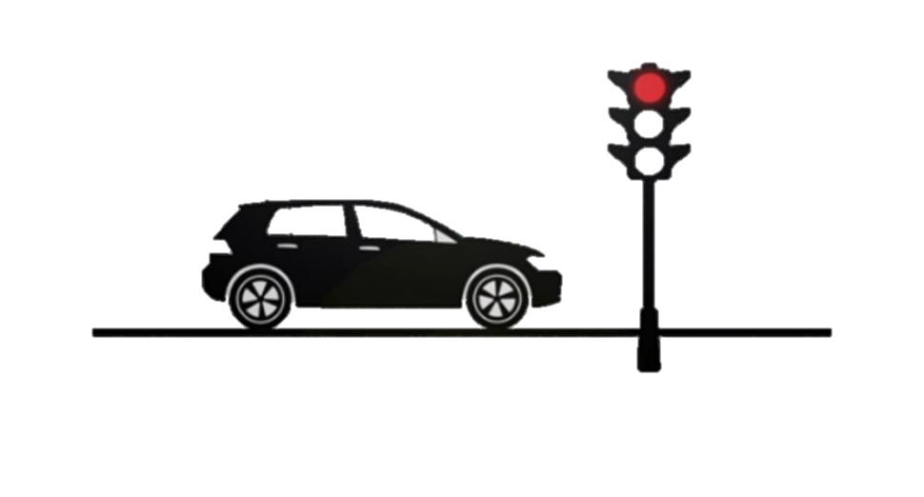
Un sistema está en estado de interbloqueo si existe un conjunto de transacciones tal que toda transacción del conjunto está esperando a otra transacción del conjunto.

Slide 4
Prevención
Objetivo: conseguir que sea imposible la aparición de situaciones de interbloqueo.
Impedir que se produzca una de las cuatro condiciones necesarias para producirlo: Exclusión mutua, Retención y espera, No expropiación, y Espera circular.
Condicionar un sistema para quitar cualquier posibilidad de ocurrencia de interbloqueo.

Slide 5
Recuperación
Limpiar un sistema de interbloqueos, una vez que fueron detectados.
Cuando se ha detectado que existe un interbloqueo, podemos actuar de varias formas.
Una posibilidad es informar al operador que ha ocurrido un interbloqueo y dejar que el operador se ocupe de él manualmente.
La otra posibilidad es dejar que el sistema se recupere automáticamente del interbloqueo. Dentro de esta recuperación automática tenemos dos opciones para romper el interbloqueo:
Abortar uno o más procesos hasta romper la espera circular
Apropiar algunos recursos de uno o más de los procesos bloqueados.

Slide 6
Eliminación
Para eliminar interbloqueos abortando un proceso, tenemos dos métodos; en ambos, el sistema recupera todos los recursos asignados a los procesos terminados.
Abortar todos los procesos interbloqueados.
Abortar un proceso en cada ocasión hasta eliminar el ciclo de interbloqueo.

Slide 7
Ejemplo

Slide 8


Bibliografías
Fundamentos de Bases de Datos
5ta Edición
McGraw Hill
Silberschatz
https://es.wikipedia.org/wiki/Bloqueo_mutuo

